Slide 1
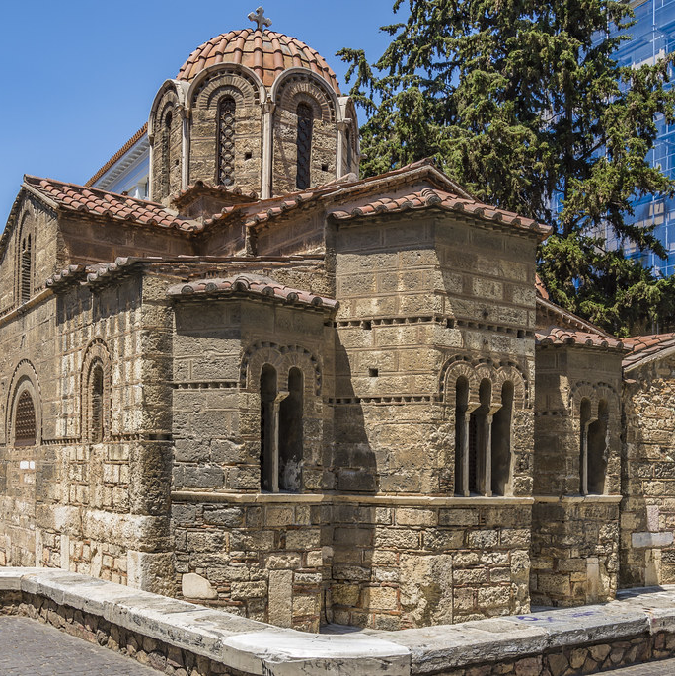
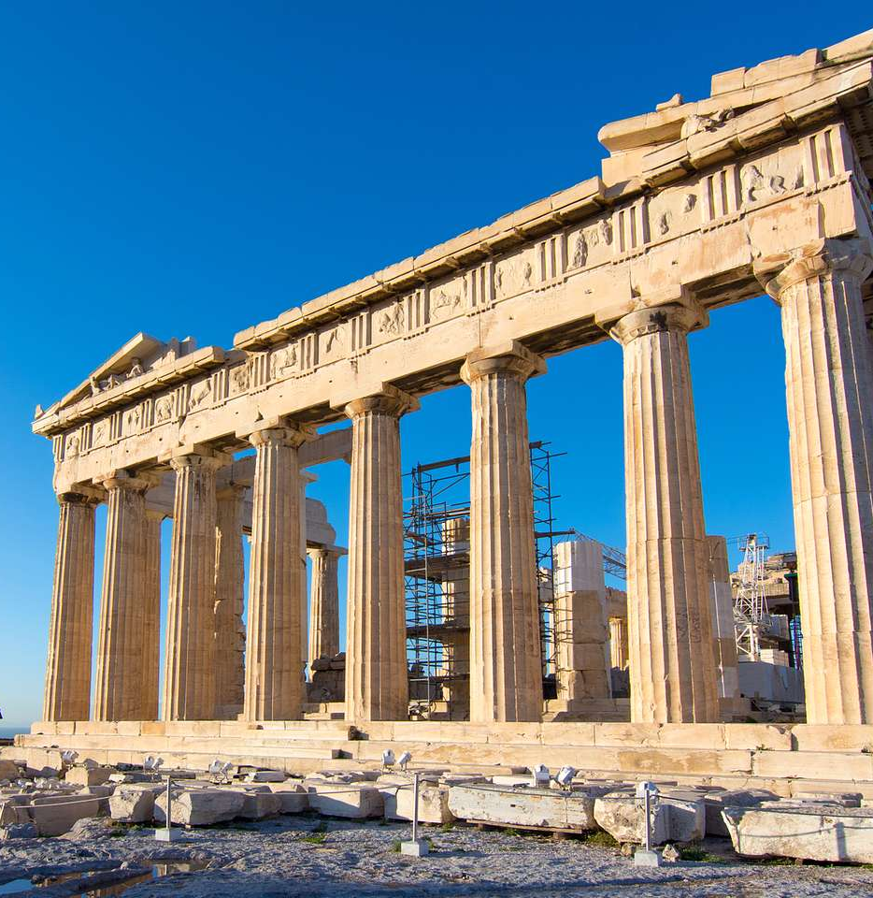
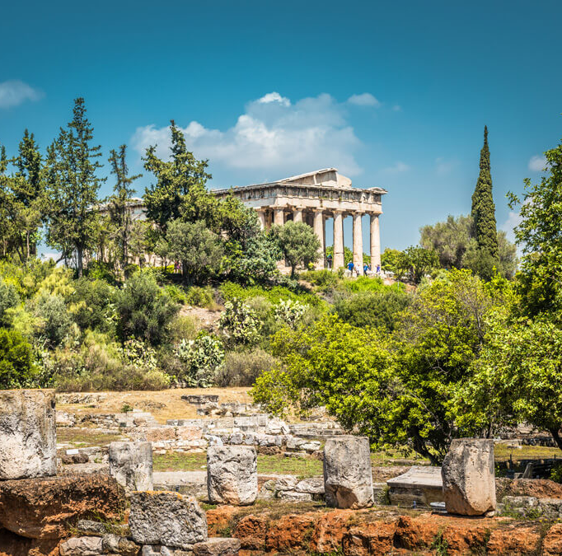
Παρουσιάζοντας ένα μνημείο του τόπου μου
Όνομα ομάδας
Ονόματα μαθητών

Slide 2
Παρουσίαση μνημείου
Τίτλος μνημείου
Είδος μνημείου | Ιστορικό κτίριο Μνημείο Εκκλησία Μοναστήρι Άλλο
Τόπος που βρίσκεται
Συντεταγμένες στο google maps
Χρονολογία που χτίστηκε
Δημιουργός

Slide 3
Σύντομη περιγραφή μνημείου
Περιγράφω το μνημείο και γράφω την ιστορία του

Slide 4
Σκέψεις και σχόλια
Τι μου άρεσε;
Ποια είναι η σημασία του μνημείου στη σημερινή εποχή;

Slide 5
Σκέψεις και σχόλια
Προτάσεις για προστασία και διαφύλαξη του μνημείου στο μέλλον

Slide 6
Φωτογραφικό υλικό

Slide 7
Πηγές

